Slide 1
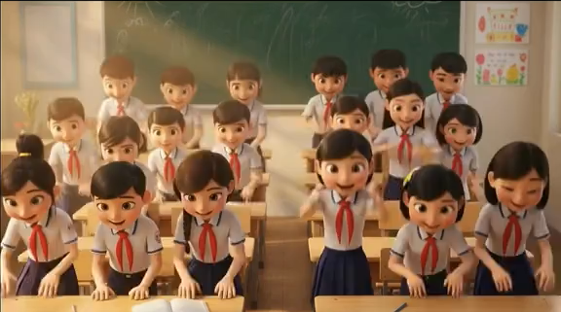

Slide 2

Trò chơi
Rung chuông vàng
Câu 1:Kết quả của :
8 : 3 =
1 ( dư 5)
B. 2 ( dư 2)
C. 3
B. 2 ( dư 2)
10
9
8
7
6
5
4
3
2
1
HÕt giê
Thêi gian:

Slide 3
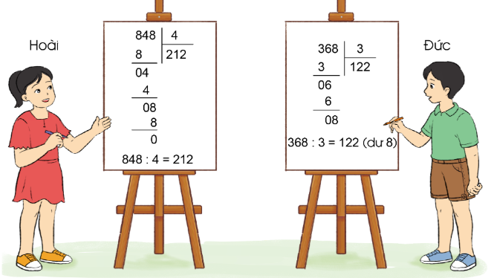
Trò chơi
Rung chuông vàng
Câu 2: Chọn bạn làm đúng
Hoai
HÕt giê
1
2
7
8
5
6
3
9
4
10
Thêi gian:

Slide 4
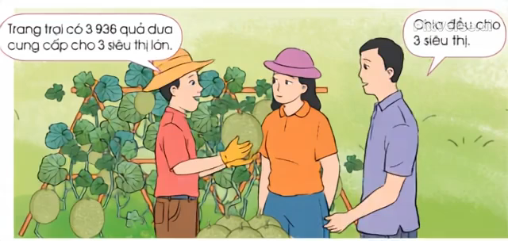


Slide 5
3
6
3
3936
9
3
1
3
1
2
0
9
0
3
0
6
0
Vậy 3936 : 3 = 1312

Slide 7
3
6
3
3936
9
3
1
3
1
2
0
9
0
3
0
6
0
Vậy 3936 : 3 = 1312

